Slide 1


Fiddler分享

Slide 2
目录
1
预热
bug的定义
2
fiddler是什么
bug的定义
3
fiddler界面概况
bug的定义
4
fiddler抓包简介
bug的定义
5
fiddler内置命令
bug的定义
6
解密https的网络数据
bug的定义

Slide 3
已知的接口调试工具
Firebug
Httpwatch
postman
fiddler
charles
.....

Slide 4
http请求方式
根据http标准，http请求可以使用很多种请求方法。
http1.0定义了三种请求方法：get、post及head
http1.1新增了五种请求方法：options、put、delete、trace及connect
序号 | 方法 | 描述
1 | get | 请求指定的页面信息，并返回实体主体。
2 | head | 类似于get请求，只不过返回的响应中没有具体内容，用于获取报头。
3 | post | 向指定资源提交数据进行处理请求（例如提交表单或上传文件）。数据被包含在请求体中。post请求可能会导致新的资源的建立或已有资源的修改。
4 | put | 从客户端向服务器传送的数据取代指定的文档的内容。
5 | delete | 请求服务器删除指定的页面。
6 | connect | http/1.1协议中预留给能够将连接改为管道方式的代理服务器。
7 | options | 允许客户端查看服务器的性能。
8 | trace | 回显服务器收到的请求，主要用于测试或诊断。

Slide 5
http状态码
当浏览着访问一个网页时，浏览者的浏览器会向网页所在服务器发出请求。当浏览器接收并显示网页前，此网页所在的服务器会返回一个包含http状态码的信息头（server header）用以响应浏览器的请求。
常见http状态码列表：
200 - 请求成功
301 - 资源（网页等）被永久转移到其他url
404 - 请求的资源（网页等）不存在
500 - 内部服务器错误
504 - 服务器作为网关或代理，没有及时从客户端收到请求（即网关请求超时）

Slide 6
http状态码分类
http状态码由三个十进制数字组成，第一个十进制数字定义了状态码的类型，后两个数字没有分类的作用。
http状态码共分为五种类型：
分类 | 分类描述
1** | 信息，服务器收到请求，需要请求者继续执行操作
2** | 成功，操作被成功接收并处理
3** | 重定向，需要进一步的操作以完成请求
4** | 客户端错误，请求包含语法错误或无法完成请求
5** | 服务器错误，服务器在处理请求的过程中发生了错误

Slide 7
目录
1
预热
bug的定义
2
fiddler是什么
bug的定义
3
fiddler界面概况
bug的定义
4
fiddler抓包简介
bug的定义
5
fiddler内置命令
bug的定义
6
解密https的网络数据
bug的定义

Slide 8
什么是fiddler?
fiddler--是位于客户端和服务器端的http代理，也是目前最常用的http抓包工具之一
1、监控http或https的流量，截获浏览器或者客户端向服务器发送的http或者https请求
2、查看截获后请求的内容
3、伪造服务器返回的请求，伪造一个请求发送给服务器，方便前后端调试
4、性能分析和优化--Inspectors、Timeline
5、解密https的web会话，通过fiddler进行解密操作

Slide 9
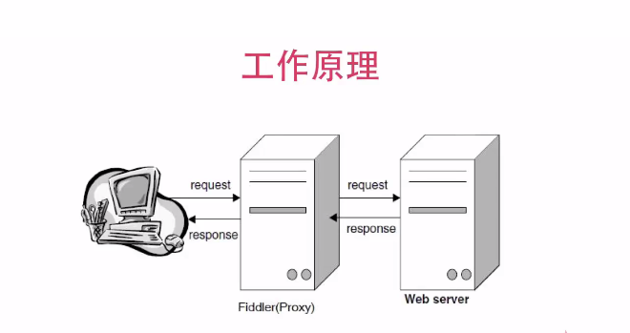
Fiddler工作原理
在客户端和服务器端之间创建了一个代理服务器，客户端发起的所有的请求都要通过
fiddler创建的这个代理服务器才能到达最终它所请求的服务器

Slide 10
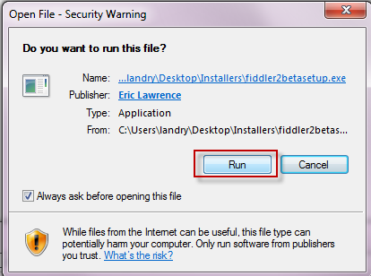
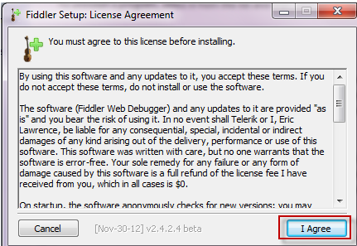
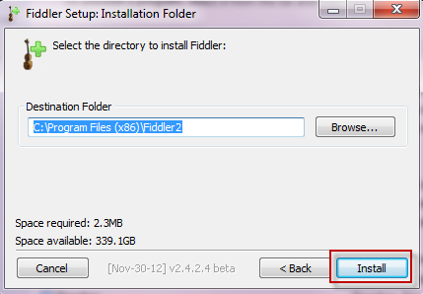
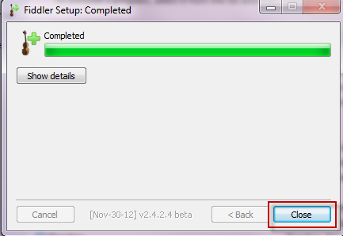
Fiddler下载安装
window端下载地址：https://www.telerik.com/download/fiddler

Slide 11
目录
1
预热
bug的定义
2
fiddler是什么
bug的定义
3
fiddler界面概况
bug的定义
4
fiddler抓包简介
bug的定义
5
fiddler内置命令
bug的定义
6
解密https的网络数据
bug的定义

Slide 12
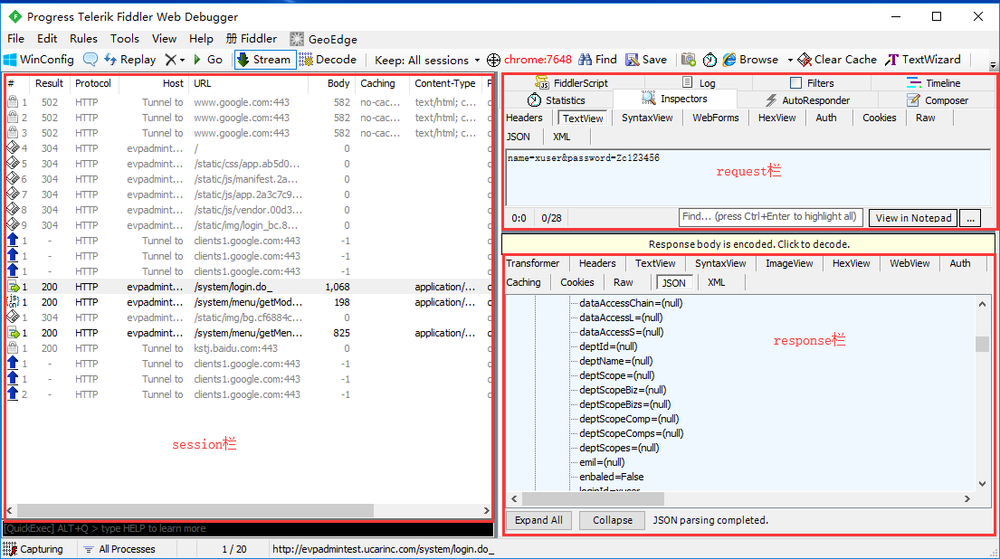
Fiddler界面概况

Slide 13
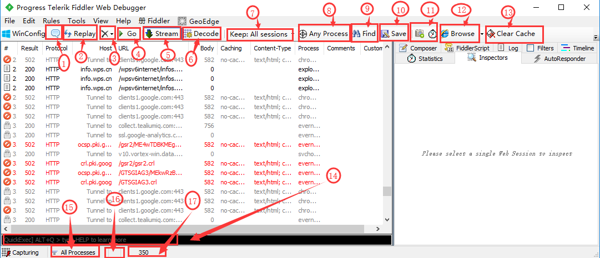
Fiddler界面-工具栏

Slide 14
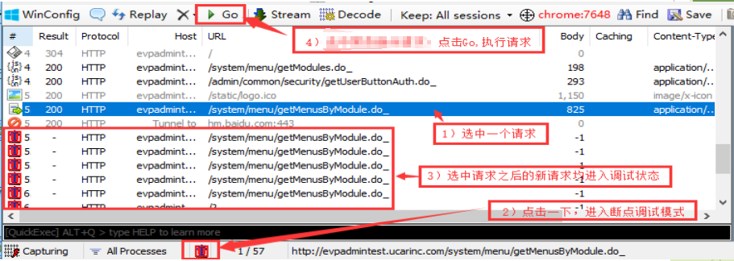
工具栏-按钮含义
1）为指定http协议添加备注
2）对指定http协议进行重播
3）清除指定请求，可以是图片等其他的格式，也可清除全部
4）该指令用于对调试使用，用法如下：
5）缓存模式VS流模式：
Buffering Mode：内容先由fiddler缓存，全部返回后再发送到客户端。
Streaming Mode：fiddler收到内容立即就转发给客户端。(默认缓存模式)

Slide 15
工具栏-按钮含义
6）http的解码功能
7）设置要保存的会话数量，数量越多，占用内存越大
8）指定要监听的数据的来源
9）查找指定内容
10）保存当前内容
11）屏幕截图和倒计时
12）打开指定浏览器
13）清除浏览器缓存
14）命令行输入
help 获取所有的命令行说明
select image 选择所有的图片
select html 选择所有网页文件
select javascript 选择所有javascript文件
15）选择监控类型，此处与8不同
如：同时打开两个浏览器，那么8就可以指定只监控其中一个浏览器；但15不能，因为两个浏览器都属于同种类型，都是浏览器
16）设置断点类型
17）获取记录的数量

Slide 16
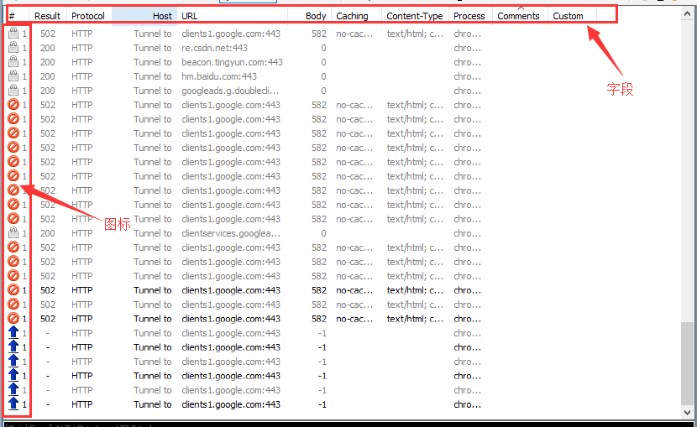
fidder之session栏

Slide 17
session栏-字段含义
# ：抓取httprequest的顺序，从1开始依次递增
Result：http状态码
Protocol：请求使用的协议，如http/https/ftp等
Host：请求地址的主机名
URL：请求资源位置
Body：该请求的大小
Caching：请求的缓存过期时间或者缓存控制值
Content-Type：请求响应的类型
Process：发送此请求的进程：进程ID
Comments：允许用户为此会话添加备注
Custom：允许用户设置自定义值

Slide 18
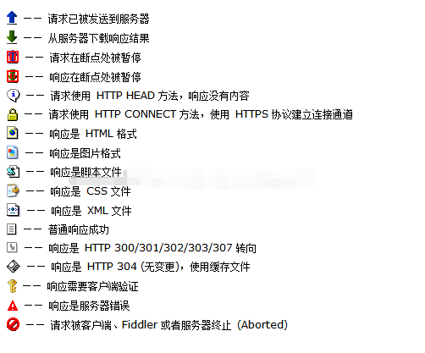
session栏-图标含义

Slide 19
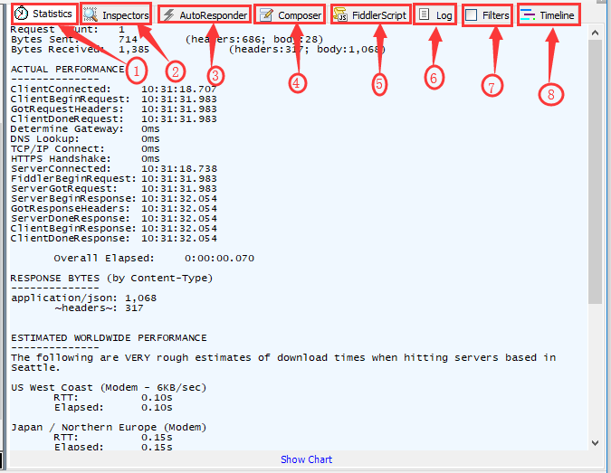
fiddler界面-request栏

Slide 20
fiddler界面-request栏

Slide 21
request栏--字段含义
1）用于查看http协议相应时间，主要通过这个工具来进行性能上的优化
2）用于查看http请求的发送内容及响应内容
3）用于将http请求重定向为指定的返回类型
4）伪造http请求内容
5）这个是fiddler控件，用于通过脚本控制http，使用语言为jscript
6）日志文件
7）过滤指定内容
8）性能测试工具，同chrome工具效果相似

Slide 22
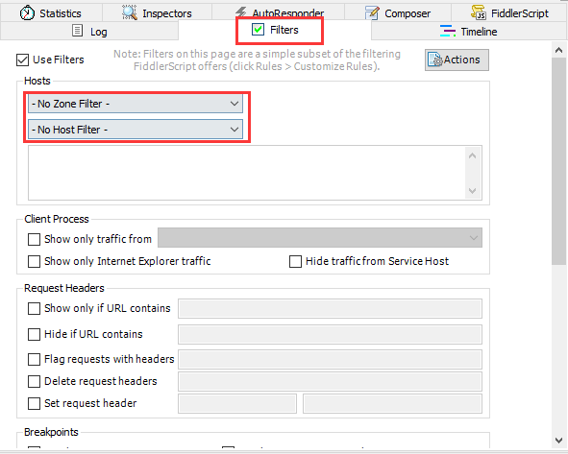
request栏之filters
Filters 是过滤请求用的，左边的窗口不断的更新，当你想看你系统的请求的时候，你刷新一下浏览器，一大片不知道哪来请求，看着碍眼，它还一直刷新你的屏幕。这个时候通过过滤规则来过滤掉那些不想看到的请求。

Slide 23
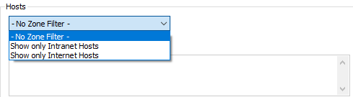
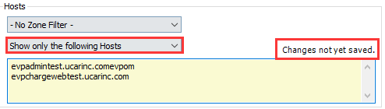
filters请求过滤规则设置
勾选左上角User Filters开启过滤器
下方有两个最常用的过滤条件：Zone、Host
1）Zone指定只显示内网（Intranet）或互联网（Internet）的内容：
2）Host指定显示某个域名下的会话：
如上图，框内为黄色：表示修改未生效，点击输入框右上角：“changes not yet saved. ”即可

Slide 24
目录
1
预热
bug的定义
2
fiddler是什么
bug的定义
3
fiddler界面概况
bug的定义
4
fiddler抓包简介
bug的定义
5
fiddler内置命令
bug的定义
6
解密https的网络数据
bug的定义

Slide 25
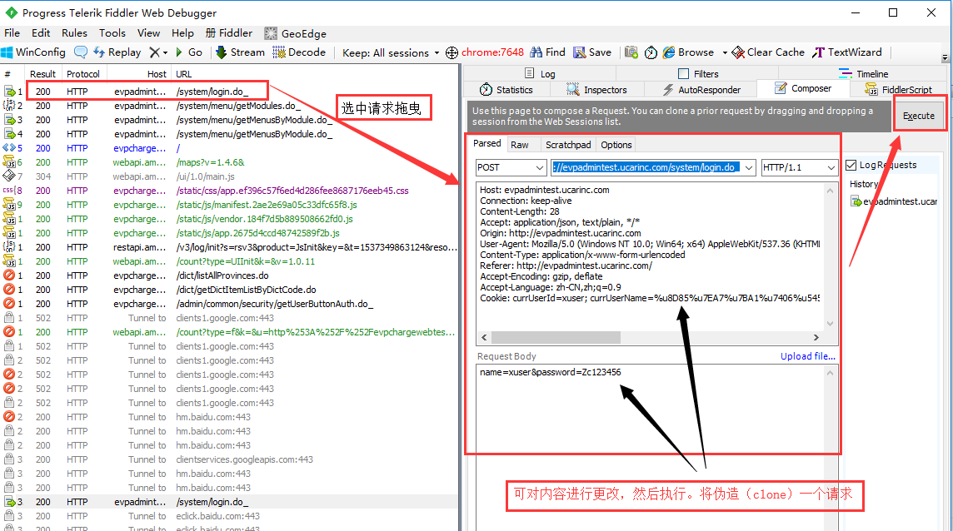
composer-模拟请求

Slide 26
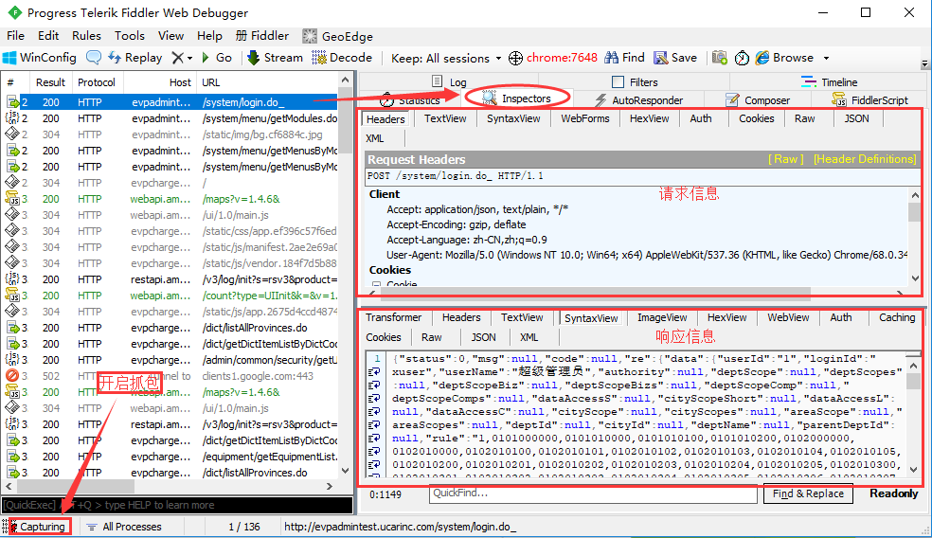
Inspectors-窗口
fiddler抓包之前先确保Capture Traffic为开启状态：勾选File->Capture Traffic，或直接点击fiddler左下角图标开启或关闭抓包
Inspectors页签：可使用不同格式查看请求和响应内容

Slide 27
Inspectors之request
请求（request）部分字段详解：
1）headers：显示客户端发送到服务器的http请求的header，显示为一个分级视图，包含了web客户端、cookie、传输状态等
2）Textview：显示post请求的body部分为文本
3）webForms：显示请求的get参数和post body内容。特别说明，这里的body应该是application/x-www-form-urlen-code格式
4）Hexview：用十六进制数据显示请求
5）Auth：显示header中的Proxy-Authorization和Authorization信息
6）Raw：将整个请求显示为纯文本
7）Xml：如果请求的body是xml格式，就是用分级的xml树来显示

Slide 28
Inspectors之response
响应（response）部分字段详解：
1）transFormer：显示响应的编码信息
2）headers：用分级视图显示响应的header
3）Textview：使用文本显示响应的body
4）Imageview：如果请求是图片资源，显示响应的图片，左侧显示图片详细信息，下方显示缩放模式
5）Hexview：用十六进制数据显示响应
6）Webview：响应在web浏览器中的预览效果
7）Auth：显示header中的Proxy-Authorization和Authorization信息
8）Caching：显示此请求的缓存信息
9）Privacy：显示此请求的私密信息
10）Raw：将整个响应显示为纯文本
11）Xml：如果响应的body是xml格式，就是用分级的xml树来显示

Slide 29
目录
1
预热
bug的定义
2
fiddler是什么
bug的定义
3
fiddler界面概况
bug的定义
4
fiddler抓包简介
bug的定义
5
fiddler内置命令
bug的定义
6
解密https的网络数据
bug的定义

Slide 30
fiddler内置命令
命令 | 对应请求项 | 介绍 | 示例
？ | all | 问号后边跟一个字符串，可以匹配出包含这个字符串的请求 | ？google
> | body | 大于号后面跟一个数字，可以匹配出请求大小，大于这个数字请求 | >1000
< | body | 小于号跟大于号相反，匹配出请求大小，小于这个数字的请求 | <1000
= | result | 等于号后面跟数字，可以匹配HTTP返回码 | =200
@ | host | @后面跟Host，可以匹配域名 | @www.baidu.com
select | content-type | select后面跟响应类型，可以匹配到相关的类型 | select image
cls | all | 清空当前所有请求 | cls
dump | all | 将所有请求打包成saz压缩包，保存到“我的文档\Fiddler2\Captures”目录下 | dump
start | all | 开始监听请求 | start
stop | all | 停止监听请求 | stop

Slide 31
目录
1
预热
bug的定义
2
fiddler是什么
bug的定义
3
fiddler界面概况
bug的定义
4
fiddler抓包简介
bug的定义
5
fiddler内置命令
bug的定义
6
解密https的网络数据
bug的定义

Slide 32
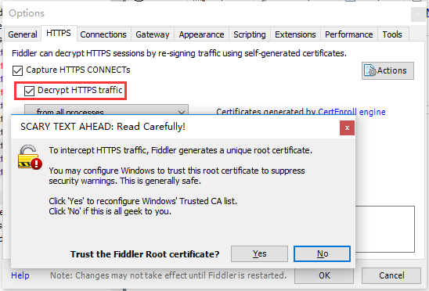
fiddler设置解密https的网络数据
fiddler可以通过伪造CA证书来欺骗浏览器和服务器，从而实现解密https数据包的目的。
解密https需要手动开启，依次点击：
1） Tools –> Options –> HTTPS
2）勾选Decrypt HTTPS Traffic
3）点击yes-->弹出安全警告弹框，继续点击“是”

Slide 33
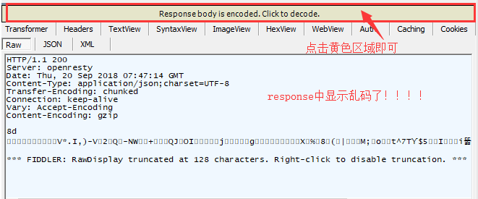
小结
1）fiddler中response乱码的解决方案如图所示
2）fiddler意外退出时，电脑不能上网了（曾经跳过的坑）
解决方法：重新启动fiddler就好了
3）在小米手机上如果下载完直接点击证书选择安装，会提示：无法安装该证书
解决办法：需在手机设置里选择从设备安装证书；步骤为：设置--更多设置--系统安全--从存储设备安装--找到下载的证书安装即可
4）fiddler抓取手机http或https请求
抓包设置详见URL： https://blog.csdn.net/skylin19840101/article/details/43485911

Slide 34
谢谢！

